Slide 1



SUPERVISED LEARNING
Case Study: Telco Churn Prevention
FILBERT LEONARDO

Slide 2

DATASET

Slide 3

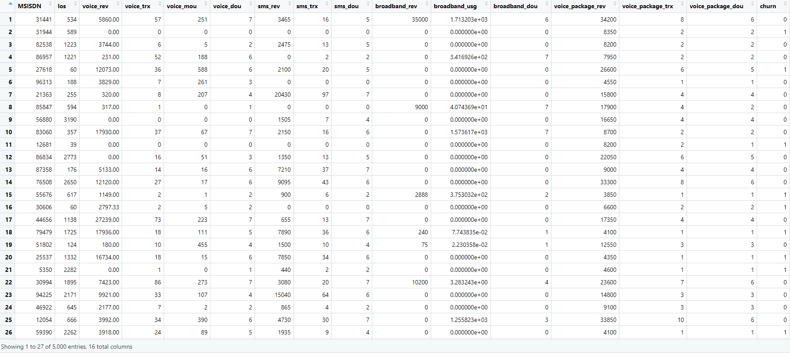
Dataset ini berisikan 5000 baris dan 16 kolom.
*Sumber : StarCore Analytics

Slide 4
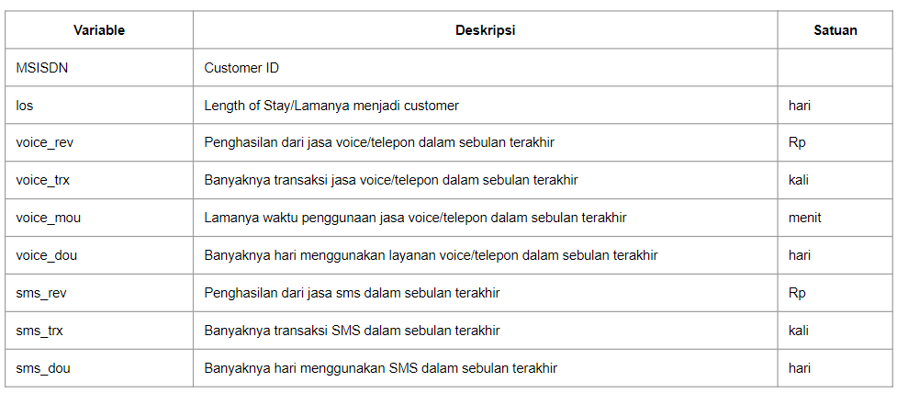
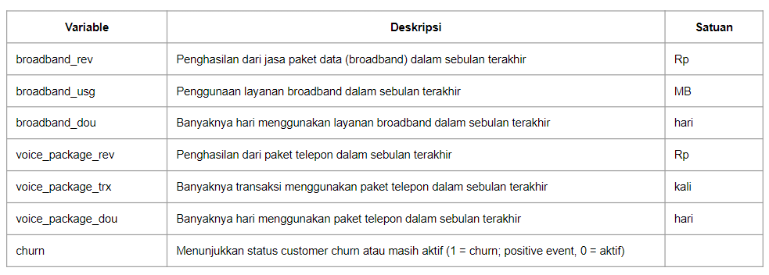
Berikut definisi dari masing-masing kolom.

Slide 5
PERSIAPAN DATA

Slide 6
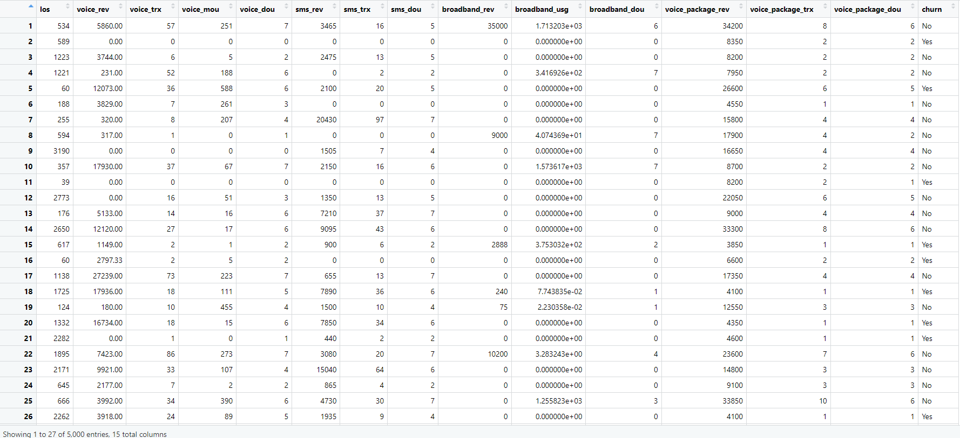
Untuk melakukan pemodelan, saya mengubah variabel churn(int) menjadi churn(factor) dimana nilai 0 = No sedangkan nilai 1 = Yes. Selain itu saya juga menghilangkan kolom MSISDN.

Slide 7
EKSPLORASI DATA

Slide 8
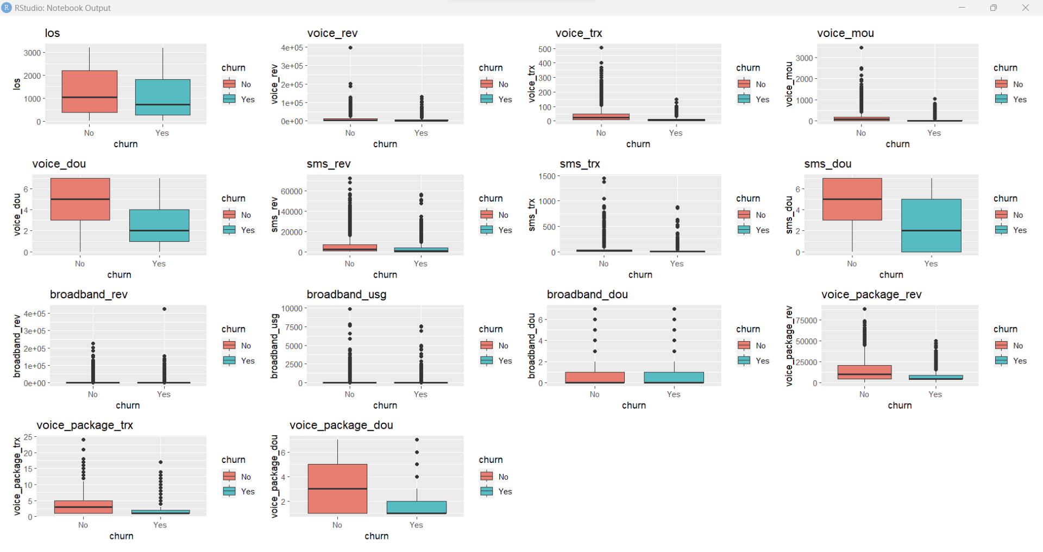
Berikut variabel yang cenderung dapat membedakan antara churn ya atau tidak:
voice_mou
voice_trx
voice_dou
sms_rev
sms_dou
voice_package_rev
voice_package_trx
voice_package_dou

Slide 9
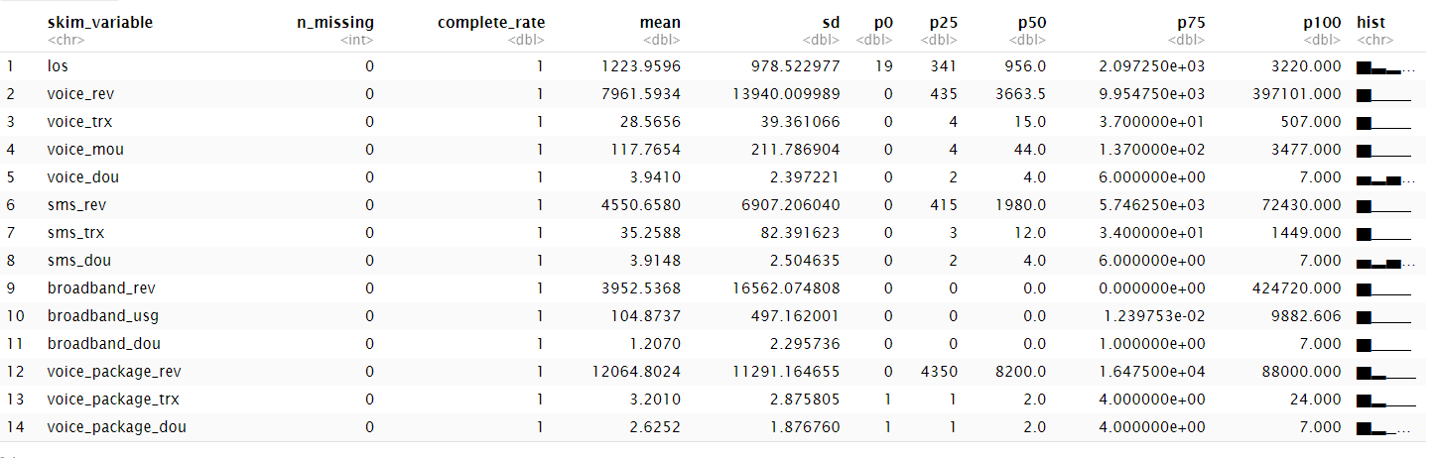
Berikut hasil summary dari setiap variabel yang akan digunakan dalam pemodelan.

Slide 10
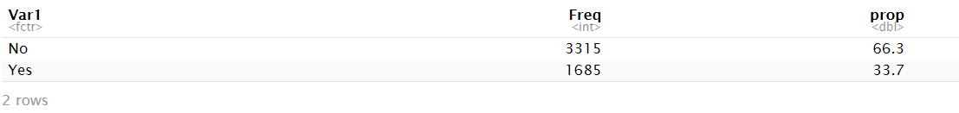
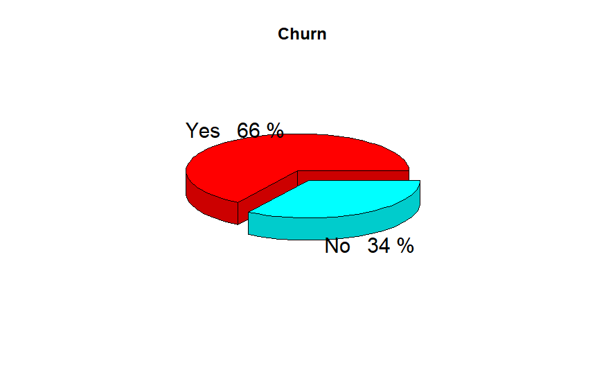
Berikut jumlah data dengan churn bernilai Yes atau No, beserta proporsi data keseluruhan.

Slide 11
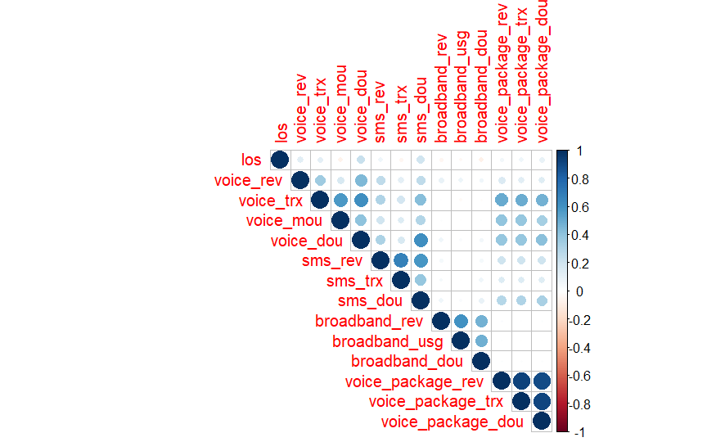
Berikut hasil dari matriks Korelasi untuk setiap variabel numerik. Terlihat jelas bahwa terdapat multikolinearitas dimana voice_package_rev dengan voice_package_trx dan voice_package_dou memiliki korelasi yang cukup tinggi yang ditandai dengan warna yang gelap.

Slide 12
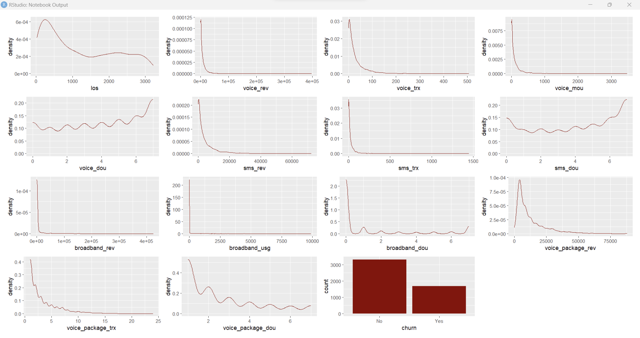
Berikut plot sebaran data dari setiap variabel.

Slide 13
PEMODELAN
Data dibagi menjadi 70% data training dan 30% data testing

Slide 14
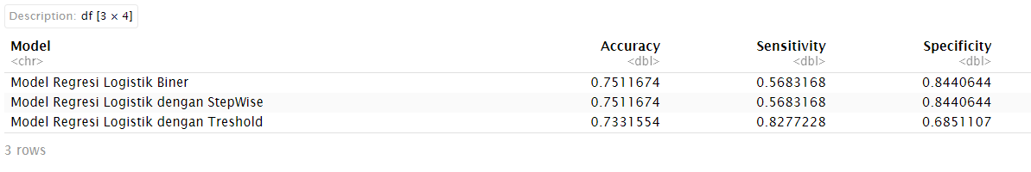
REGRESI LOGISTIK BINER
Berdasarkan tabel tersebut, dapat dilihat bahwa Model Regresi Logistik Biner dan Model Regresi Logistik dengan StepWise memiliki nilai Accuracy yang lebih baik namun Model Regresi Logistik dengan Treshold memiliki nilai Sensitivity yang jauh lebih baik dengan nilai Accuracy yang hampir mirip dengan kedua model sebelumnya. Maka dapat dikatakan model ke-3 yang paling bagus diantaranya.
01
REGRESI LOGISTIK BINER
02
SELEKSI FITUR (STEPWISE)
03
PENENTUAN TRESHOLD

Slide 15
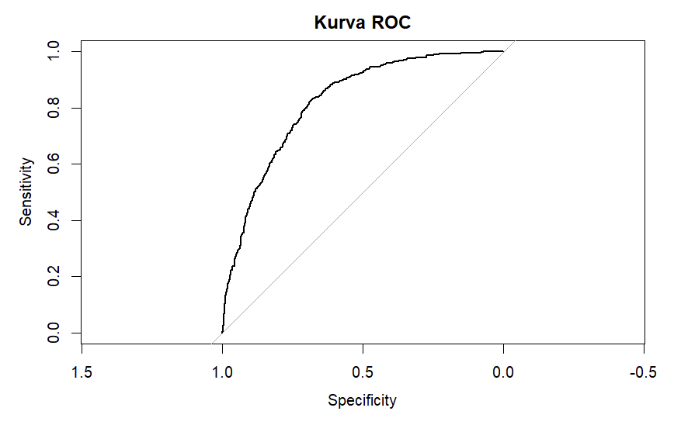
Berdasarkan hasil plot dari Kurva ROC yang digunakan untuk menentukan treshold terhadap model Regresi Logistik dengan Treshold.

Slide 16
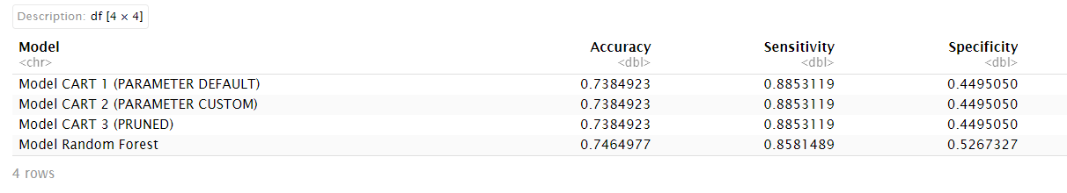
CART (DECISSION TREE)
Berdasarkan tabel tersebut, dapat dilihat bahwa Model CART 1 , Model CART 2, dan Model CART 3 memiliki nilai Accuracy, Sensitivity, dan Specificity yang sama persis. Sedangkan Model Random Forest memiliki nilai Accuracy yang sedikit lebih baik namun juga nilai Sensitivity yang lebih rendah dari ketiga model sebelumnya. Maka dapat dikatakan keempat model ini sama baiknya karena perbedaannya tidak terlalu jauh.
01
TREE 1 (PARAMETER DEFAULT)
02
TREE 2 (PARAMETER CUSTOM)
03
TREE 3 (PRUNED)
04
RANDOM FOREST

Slide 17
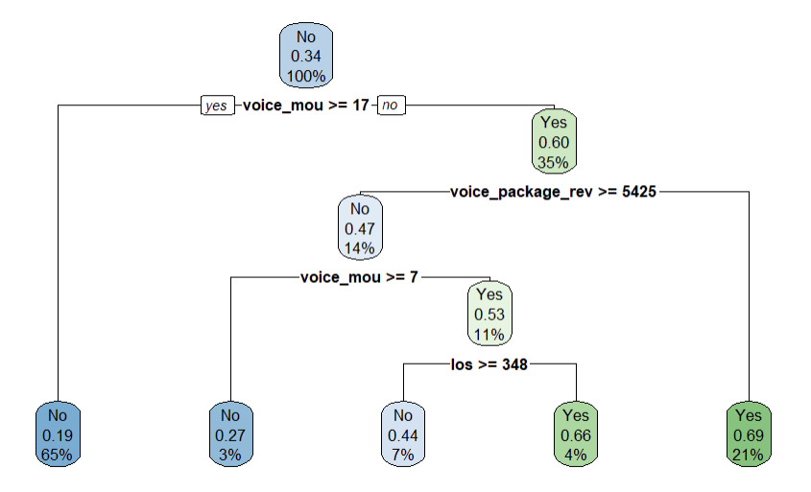
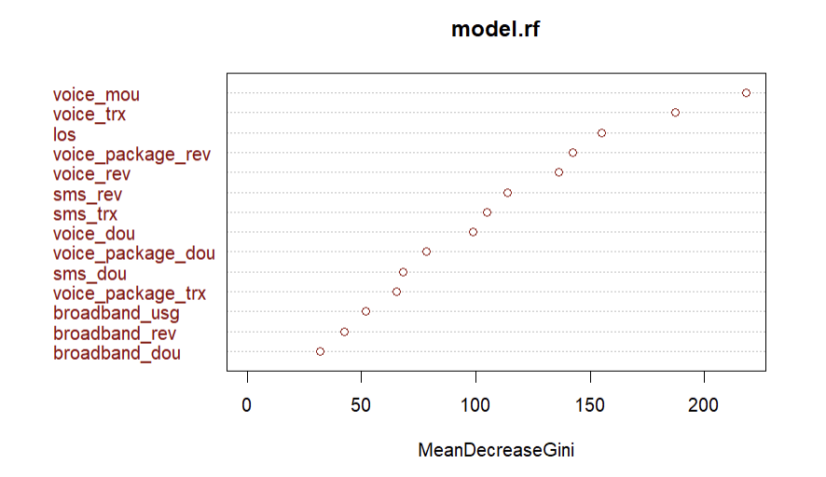
Berdasarkan hasil visualisasi Decision Tree dapat dilihat bahwa voice_mou memiliki nilau ukuran kepentingan tertinggi.

Slide 18
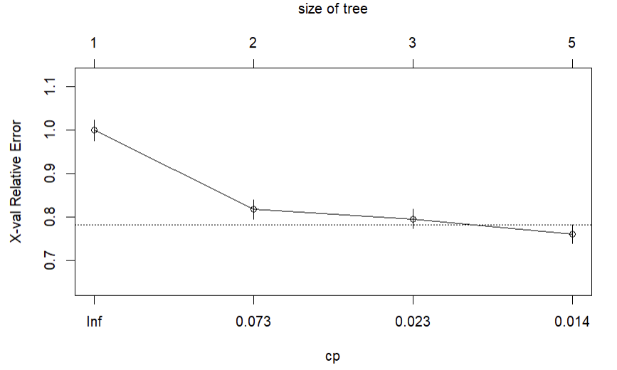
Berdasarkan hasil visualisasi split dan nilai cp yang digunakan untuk melihat nilai cp yang menghasilkan error terkecil sebagai nilai pada model Tree (Pruned)

Slide 19
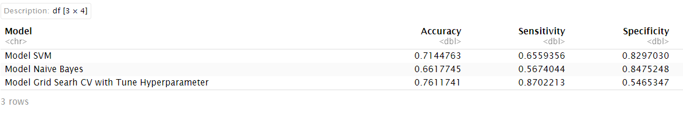
SVM & NAIVE BAYES & TUNING HYPERPARAMETER
Berdasarkan tabel tersebut, dapat dilihat bahwa Model Grid Search CV with Tune Hyperparameter memiliki nilai Accuracy dan Sensitivity yang paling tinggi diantara model lainnya. Sedangkan Model Naive Bayes tampak yang paling kurang diantara semua model karena memiliki nilai yang cukup rendah. Maka dapat dikatakan model ke-3 ini yang paling bagus.

Slide 20
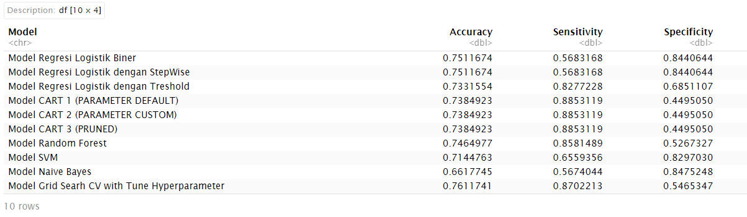
PERBANDINGAN SETIAP MODEL
Berdasarkan tabel tersebut, dapat dilihat bahwa model CART dan model Grid Search CV with Tune Hyperparameter yang paling cocok untuk dijadikan model untuk memprediksi karena sama-sama memiliki nilai Accuracy dan Sensitivity yang hampir sama tingginya.

Slide 21
KESIMPULAN

Slide 22



Karakteristik pengguna yang Churn adalah mereka yang memiliki penggunaan layanan suara (voice_mou, voice_trx, voice_dou) dan paket suara (voice_package_mou, voice_package_dou, voice_package_trx), serta penggunaan SMS (sms_rev, sms_dou) yang cenderung rendah tiap bulannya. Ini mungkin menunjukkan bahwa pengguna Churn kurang aktif dalam berkomunikasi suara dan SMS, yang bisa menjadi tanda ketidakpuasan atau kurangnya nilai dari layanan tersebut. Di sisi lain, pengguna yang tidak Churn memiliki penggunaan yang relatif lebih tinggi, menunjukkan bahwa mereka lebih aktif dalam menggunakan layanan suara dan SMS. Hal ini mungkin menunjukkan bahwa mereka merasa puas dengan layanan atau memiliki kebutuhan komunikasi yang lebih tinggi.
Pertama, bisnis dapat menyusun strategi retensi yang fokus pada pelanggan yang termasuk dalam kategori voice dan voice package, mungkin dengan menawarkan penawaran khusus atau layanan tambahan yang menarik. Selain itu, analisis dari hasil model dapat digunakan untuk mengidentifikasi pola perilaku pelanggan yang memiliki risiko tinggi untuk Churn, sehingga perusahaan dapat mengalokasikan sumber daya dengan lebih efisien untuk menjaga pelanggan-pelanggan ini. Selanjutnya, bisnis dapat terus memantau dan memperbarui model prediksi Churn secara berkala untuk menjaga relevansi dalam menghadapi perubahan perilaku pelanggan dan kondisi pasar.

Slide 23
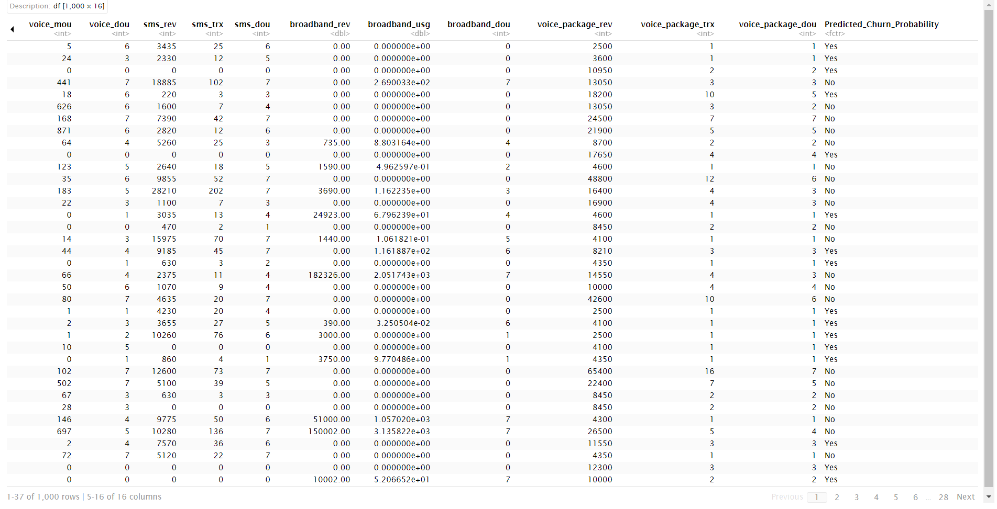
Berikut hasil prediksi nilai churn pada data testing baru

Slide 24

Project Source:
https://drive.google.com/drive/folders/1IRh81P6DfLORQ-CU2IWHGLFRBwSF1qUi?usp=sharing
TERIMAKASIH

